Slide 1
Perímetro del Triangulo

Slide 2
El perímetro corresponde a la suma de la medida de todos los lados de una figura geométrica.
Ejemplos:
10 cm
5 cm 5 cm 7 cm 7 cm
10 cm 10 cm
$$P=5cm +10cm+5cm+10c \\ P=30 cm$$
$$P=7cm+10cm+7cm \\ P=24 cm$$

Slide 3
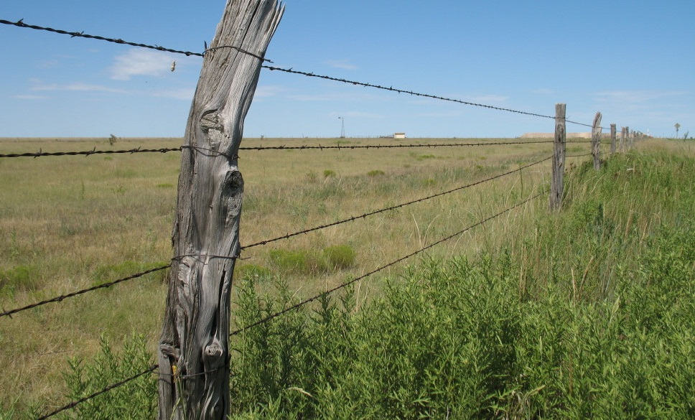
250 m
150 m
200 m
Actividad:
Don Raúl tiene una granja triangular como la del dibujo, y quiere renovar su reja con 4 filas de alambres de púas. ¿Cuánto alambre debe comprar don Raúl?

